Slide 1
IzyMarket
Integrantes: Jocelyn Navarro
Cesar Negrete

Slide 2

Presentación Mockup
https://jocysuga9.wixsite.com/izymarket

Slide 3
Diagramas modelo 4+1

Slide 4
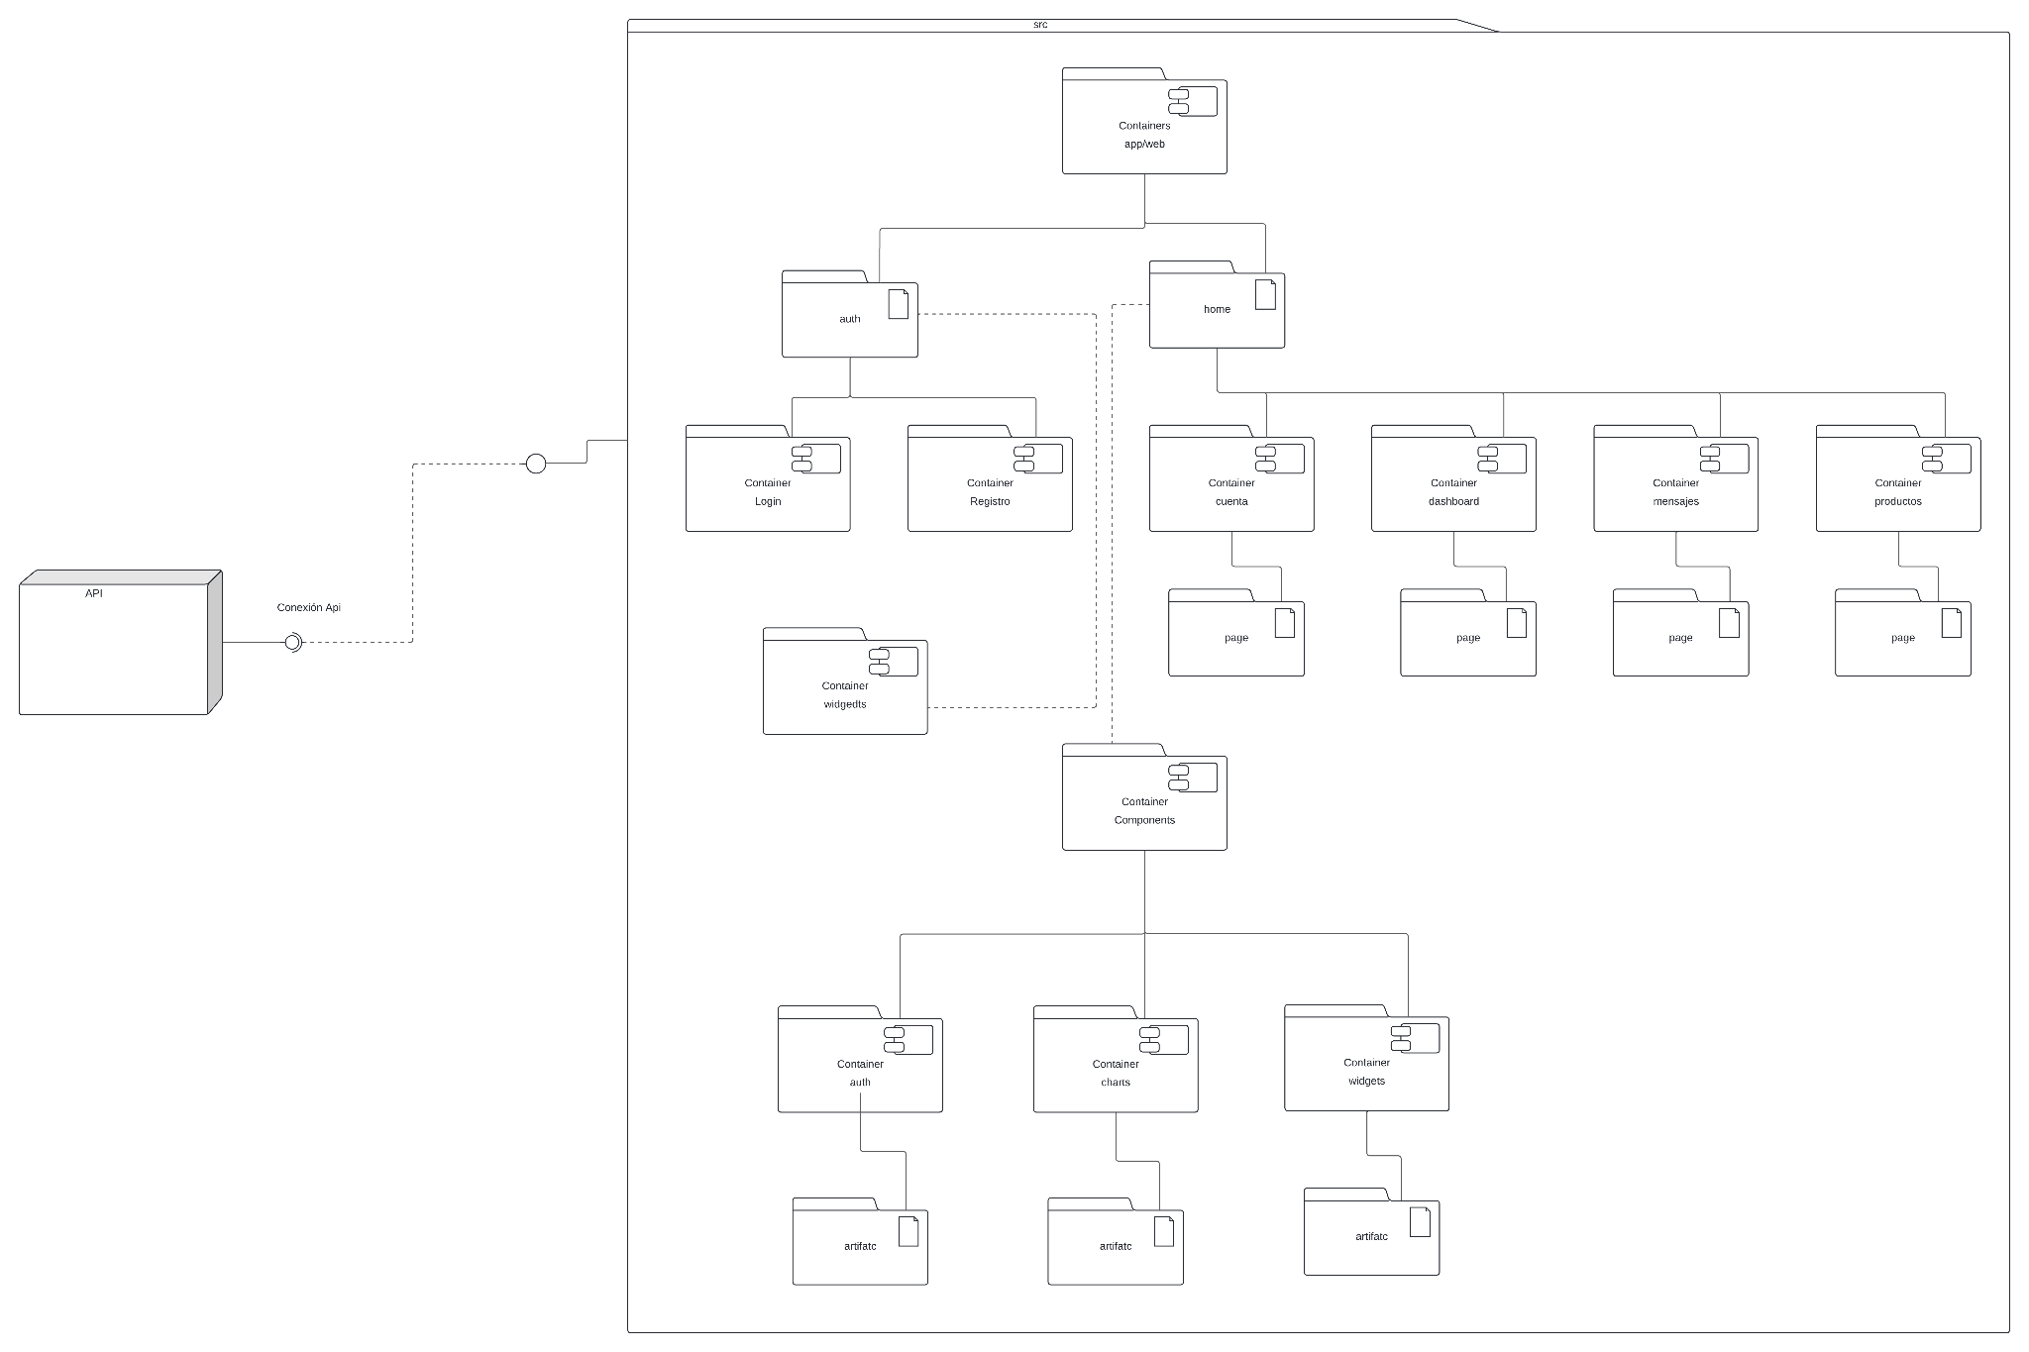
vista de despliegue

Slide 5
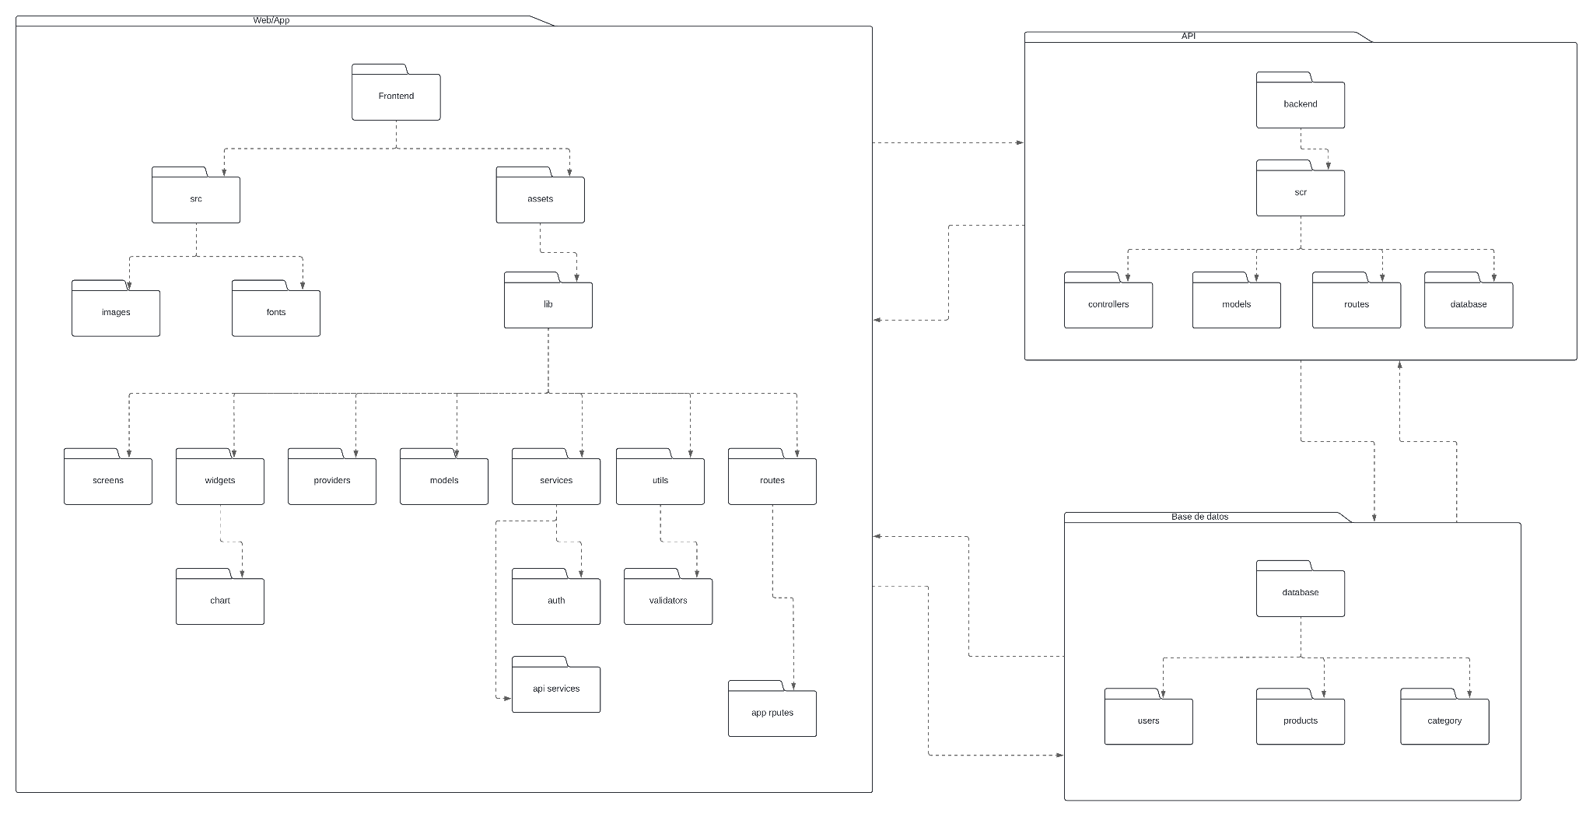
vista de despliegue

Slide 6
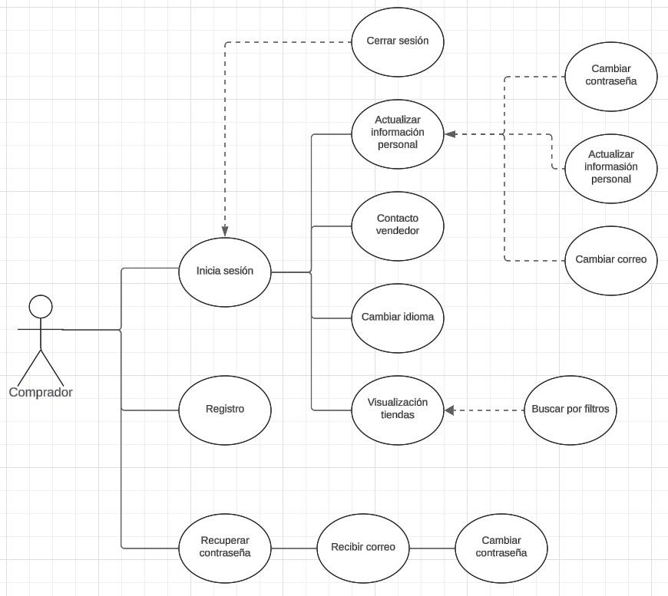
vista de escenarios

Slide 7
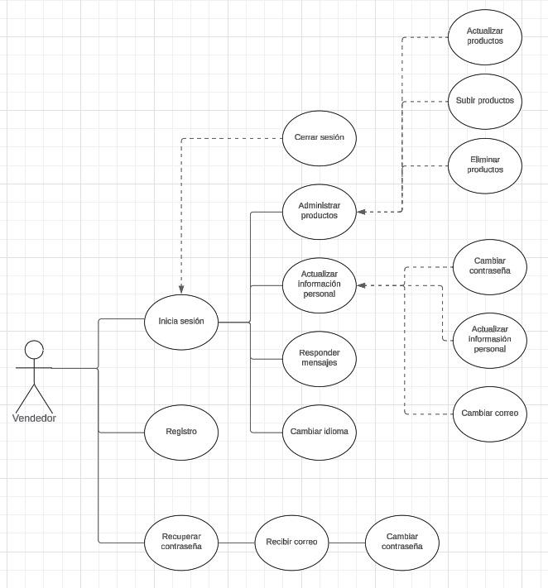
vista de escenarios

Slide 8
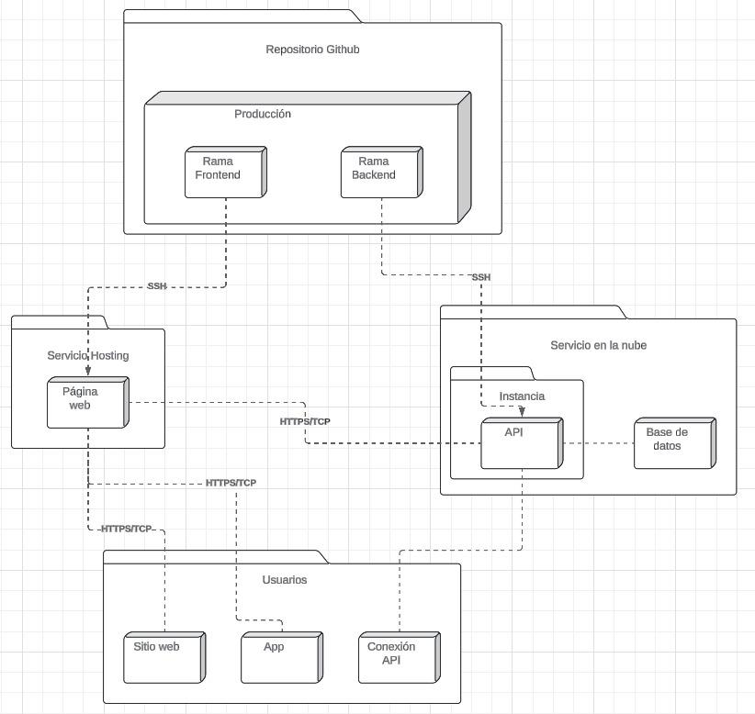
vista física

Slide 9
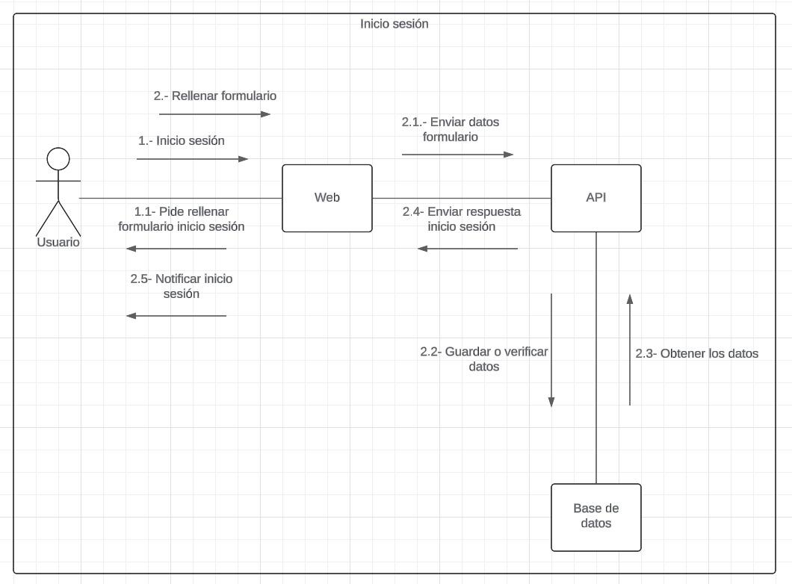
vista lógica, comunicación

Slide 10
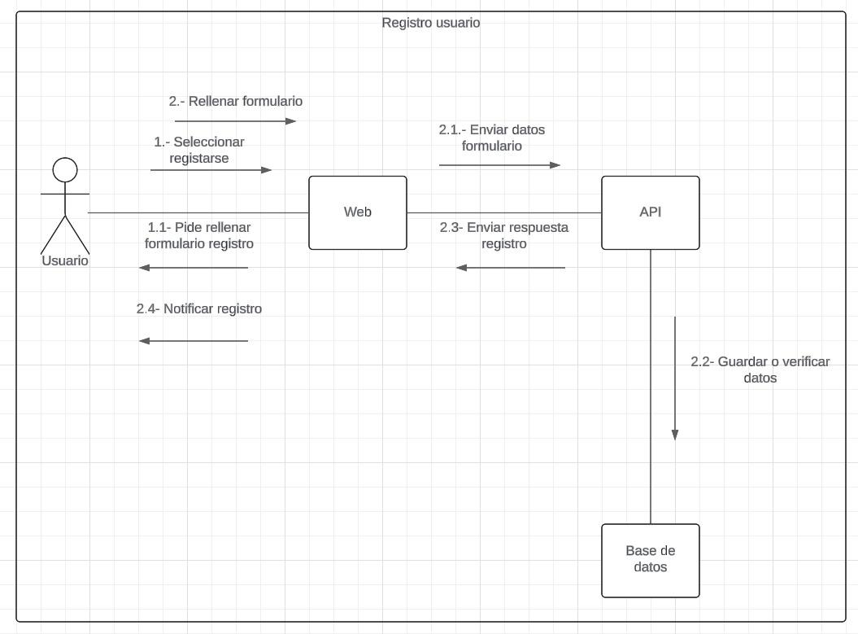
vista lógica, comunicación

Slide 11
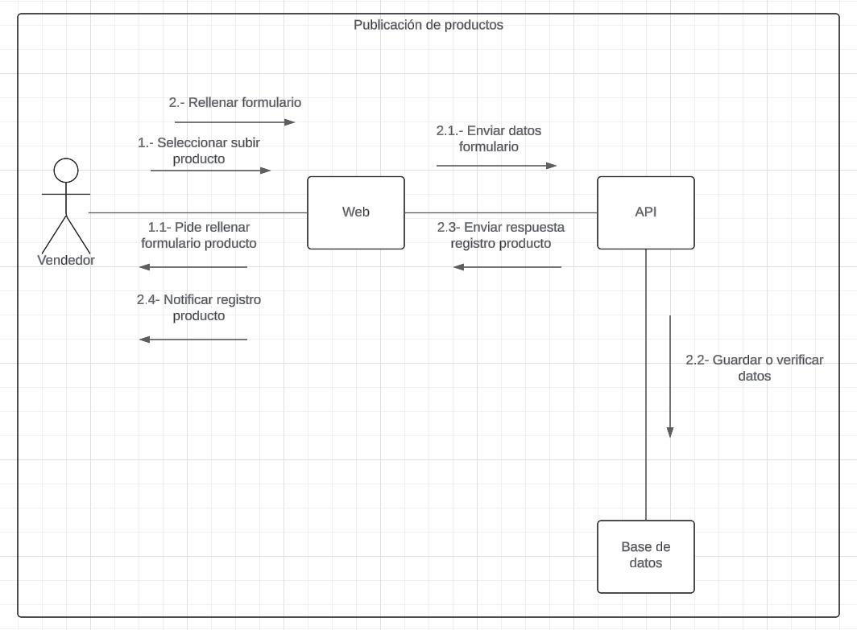
vista lógica, comunicación

Slide 12
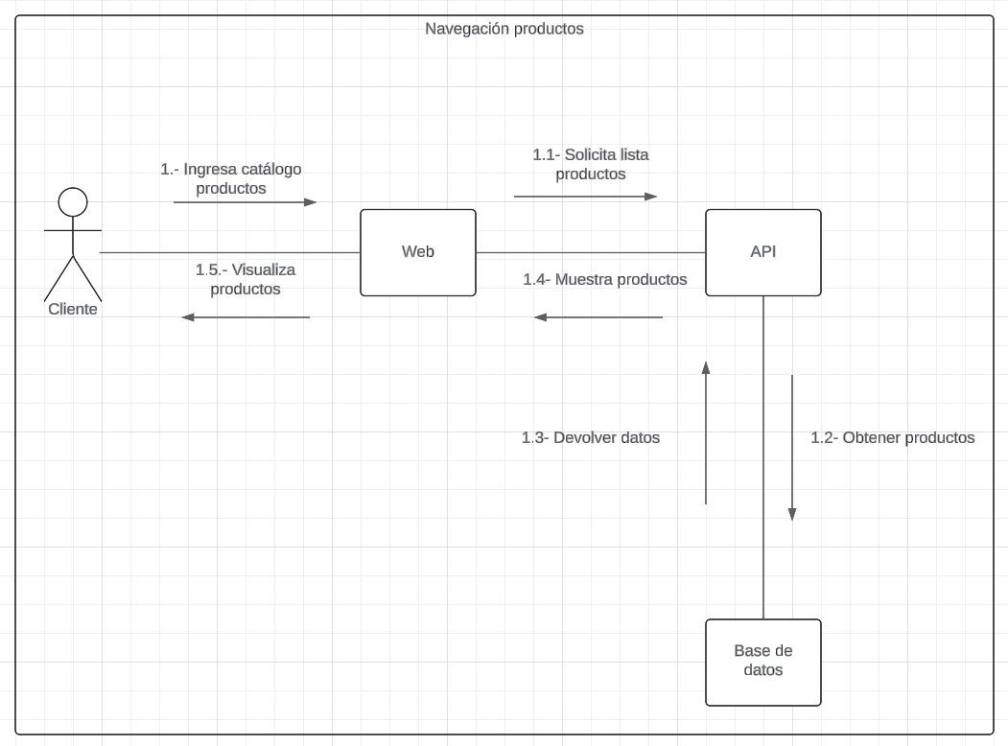
vista lógica, comunicación

Slide 13
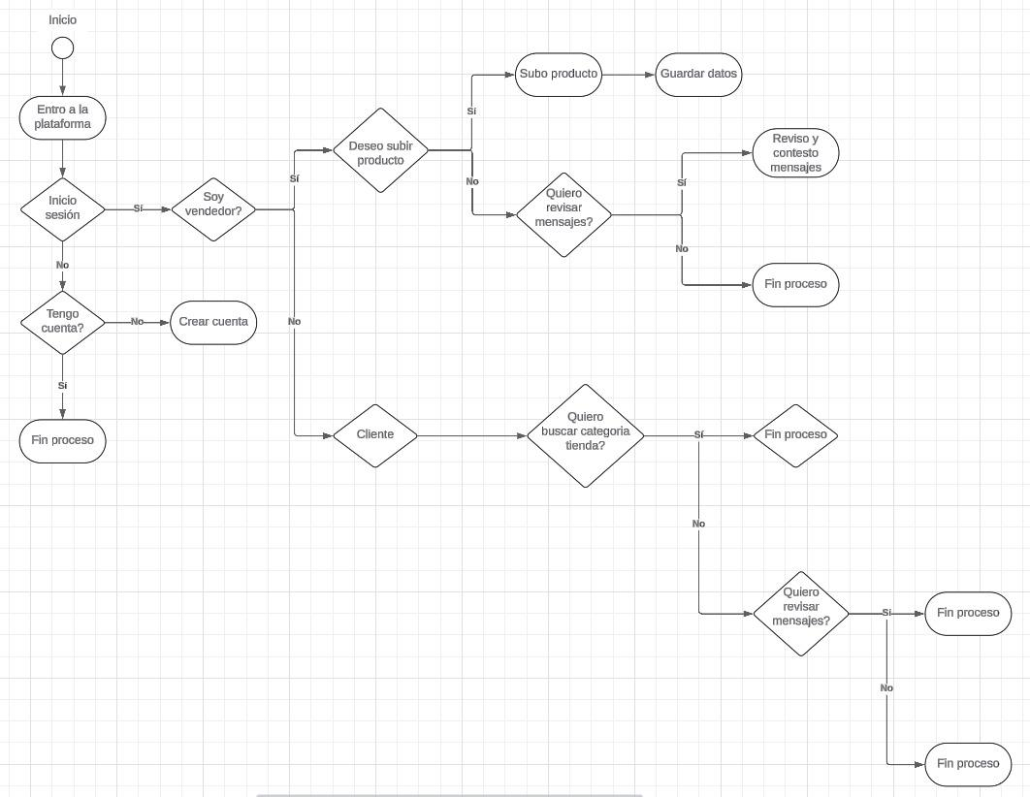
vista lógica, flujo

Slide 14
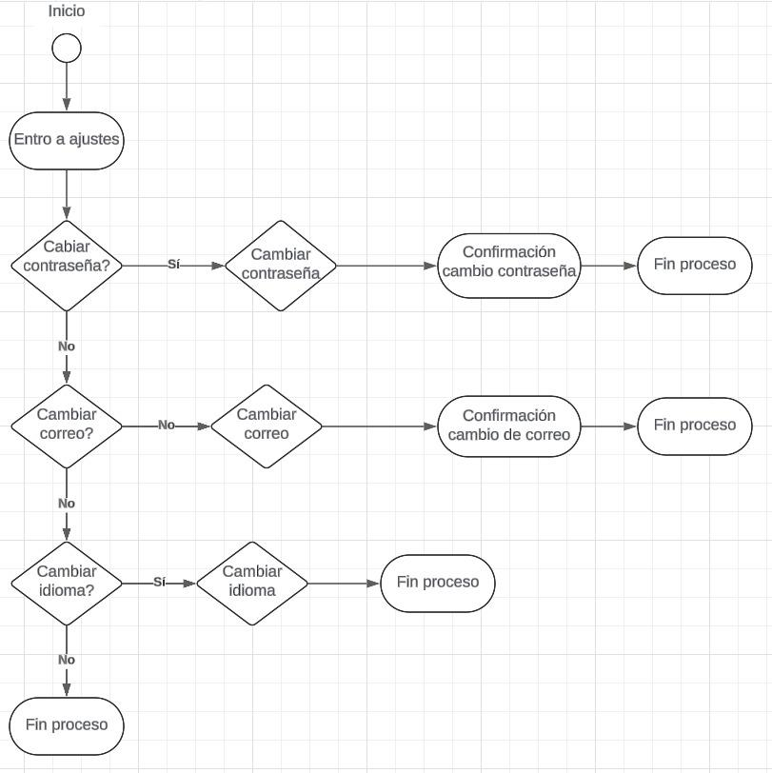
vista lógica, flujo

Slide 15
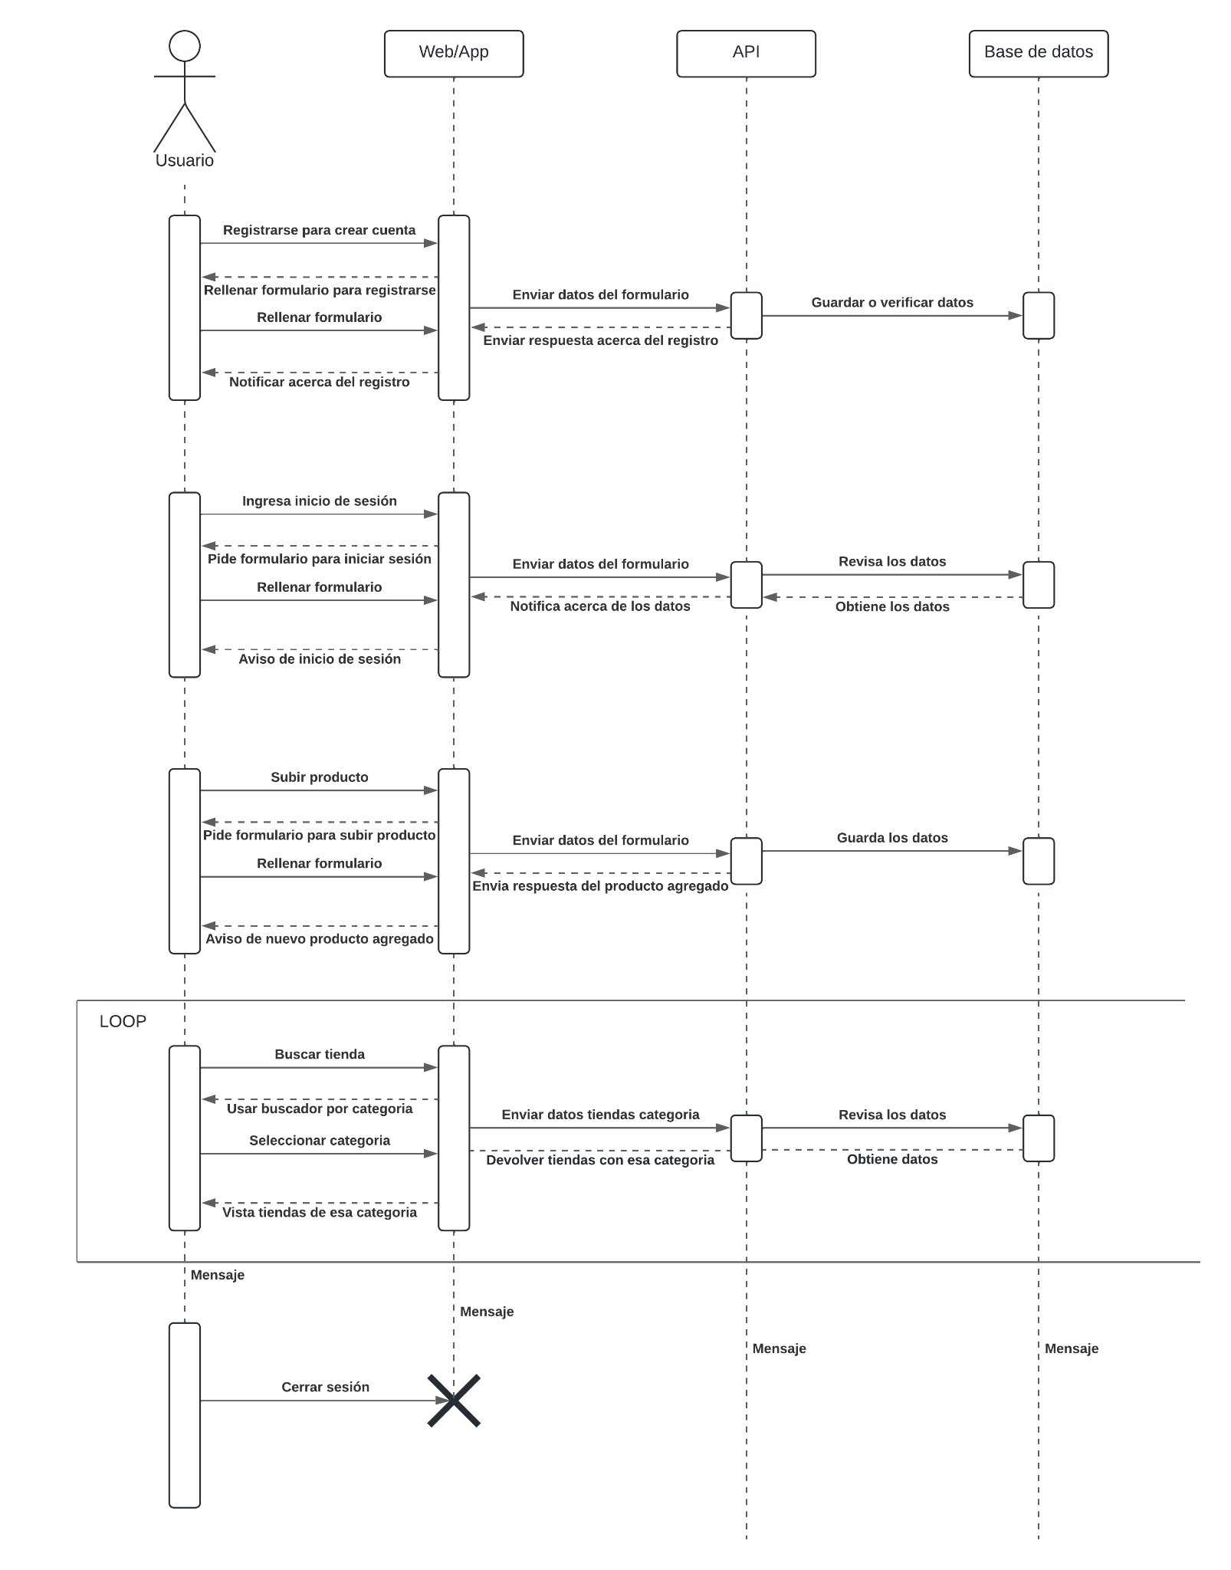
vista lógica, secuencia

Slide 16
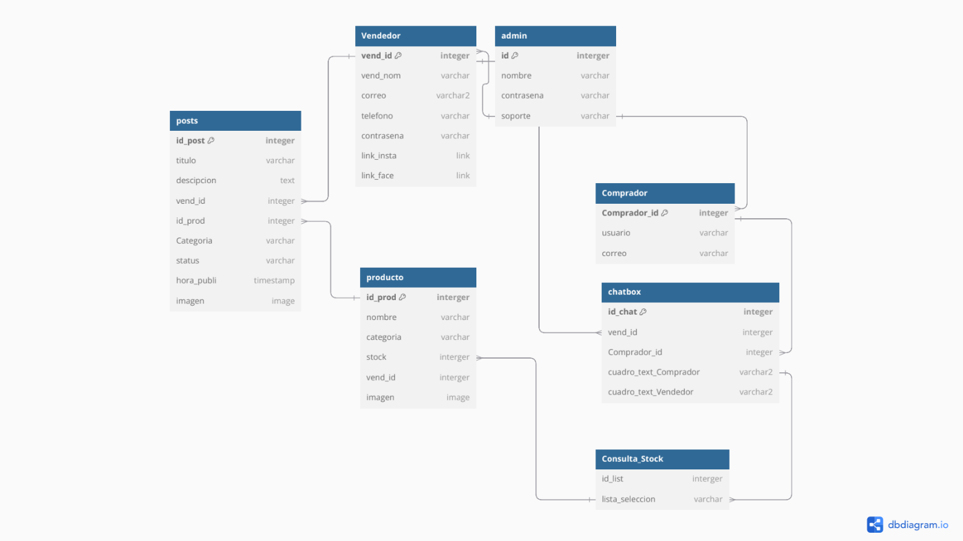
Modelo de datos

Slide 17
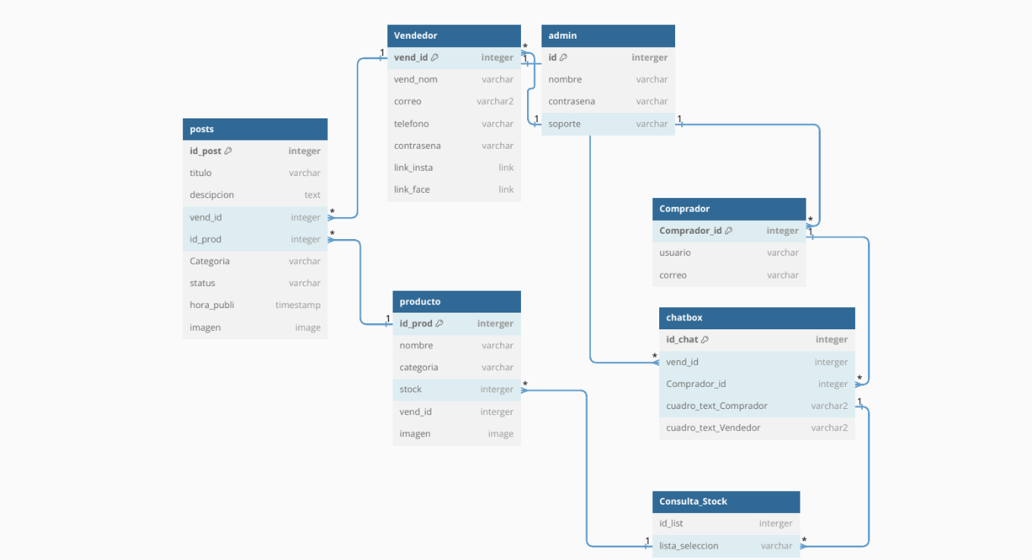
Modelo de datos

Slide 18

Gracias por su atención

